Slide 1
Design: níveis operacionais

Slide 2
Proposta de olhar
Olhar microscópico: Design é operação de escrita para a forma cultural bases de dados e gera narrativas Ferramentas / Formatos: Storytelling, Arquitetura de Navegação, Mídias Sociais, Blog, Websites, Aplicativos.
Olhar humano: Interfaces variadas, como este slide; percurso de uma experiência; experiência conduzida; Design gera narrativas de experiências diversas.
Olhar sobre o humano >> Drones / Satélites: Estilos de vida; Cultura; Política; Design gera macro-narrativas que conduzem a história de países, sociedades.

Slide 3
“Design Pós-Planetário”: ir além da Geopolítica ao pensar no papel do Design na criação de uma Cosmopolítica. O Design que vai além de objetos e considera o desenho da vida humana em uma escala universal.
“Post-Planetary Design”:
School of Design Strategies, Parsons The New School for Design: http://post-planetary.tumblr.com/

Slide 4
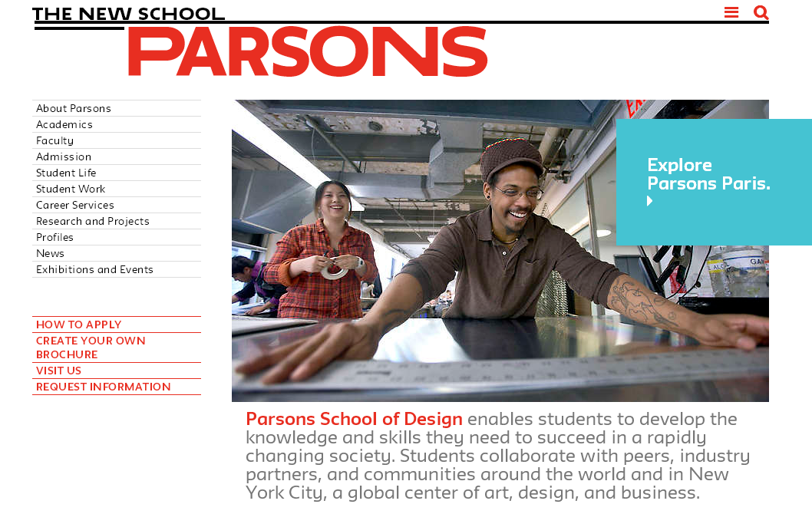

Slide 6
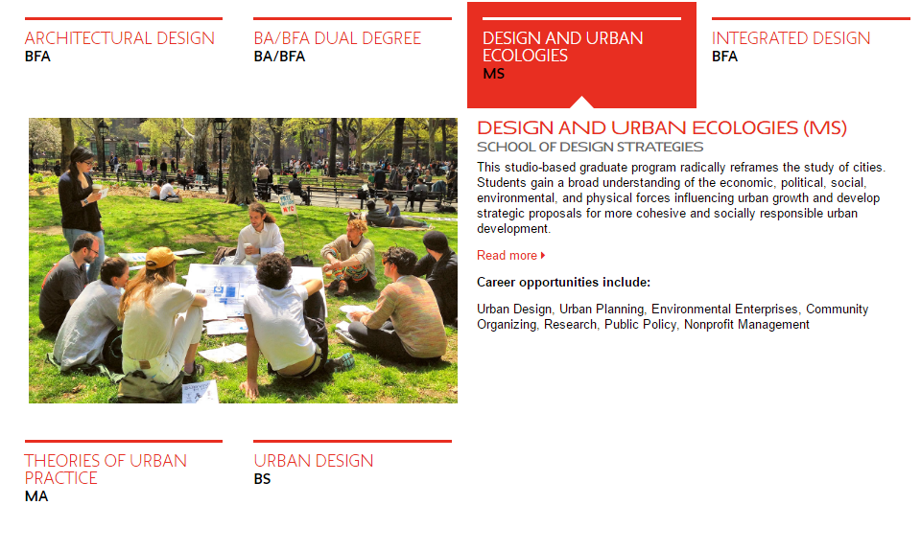

Slide 9
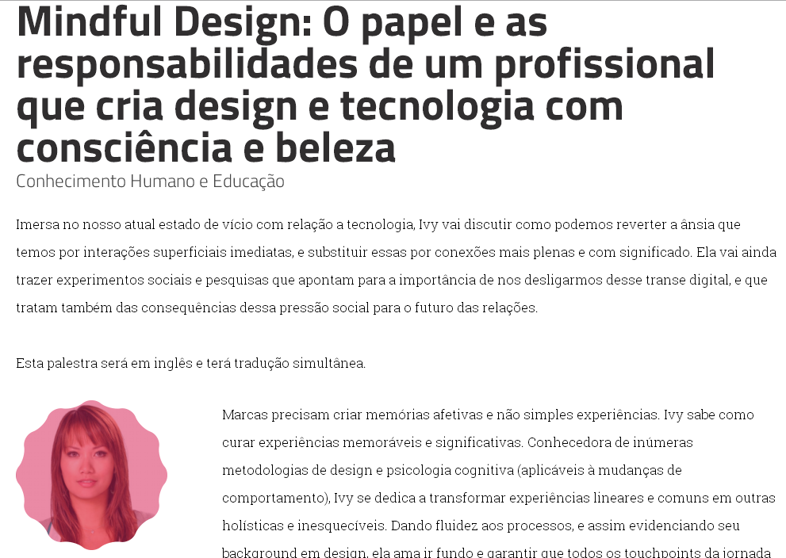
http://joinkarmawith.me/

Slide 10
DE-SIGNAR
“Design como o ato de projetar formas num determinado espaço-tempo” (Rashid)
“Designers do Gosto”

Slide 11
Tendências de Mídia e Design Yourself
INMA 2016 - Earl J. Wilkinson Executive-Director and CEO
Karim Rashid: “Você pode criar um novo design para sua vida”

Slide 12
Tendências de Mídia e Design Yourself
Data Economy
Data is more powerful in the presence of other data
Internet of things
Anything that can be connected will be connected, up to you when to jump in
On-demand Economy
People being trained to want everything “now’, changing service and advertising
Access x ownership
Long-term shift from owning to renting and willingness to pay with cash or data

Slide 13
Tendências de Mídia e Design Yourself
Data Economy / Internet of Things estão ligadas e a “cola” entre as duas tendências é o Design:
Objetos desenhados para serem confortáveis / de fácil uso e coletarem dados: Rashid, p. 56
Objetos desenhados para terem conexão entre si e trocarem dados
https://www.youtube.com/watch?v=EcWhxb77Gug

Slide 14
Tendências de Mídia e Design Yourself
On-demand Economy / Access x ownership estão ligadas e a “cola” entre as duas tendências é o Design - Conceito: Tudo é transitório: até os objetos e “bens de consumo” (Rashid)

Slide 15
Tendências de Mídia e Design Yourself
“No futuro, nós alugaremos tudo”
Poucas posses; necessidade de coisas belas
“Esta é uma progressão natural”
Já alugamos carros e casas; no futuro, alugaremos todo o resto
Experimentar e mudar

Slide 16
Tendências de Mídia e Design Yourself
“Nós criaremos uma condição humana hiperconsumidora”
“Eternamente dinâmica”
“Perenemente mutável, na qual todas as coisas serão cíclicas, sustentáveis, biodegradáveis e fluidas.”
“Isto é utopia; isto é liberdade; e isto é o nirvana”

Slide 17
Tendências de Mídia e Design Yourself
Os objetos existirão somente enquanto puderem, necessariamente, nos proporcionar novas experiências.
O Tao da Física / Budismo / Impermanência
“Design como Teologia”, Flusser, p. 209

Slide 18
Tendências de Mídia e Design Yourself
Desmaterialização
Redução de consumo desnecessário.
Objetos denotam nosso:
Tempo
Lugar
Relacionamento que estabelecemos com o mundo exterior e com as outras pessoas

Slide 19
Tendências de Mídia e Design Yourself
Essencial aprender a identificar o que é benéfico ou o que representa um obstáculo, e isso vale para todos os aspectos da vida:
Acúmulo de objetos; “acúmulo de bens sem significado”
Agenda
Excesso de pensamentos

Slide 20
Tendências de Mídia e Design Yourself
“O presente é tudo o que temos, e quanto mais nos deixarmos envolver por ele, mais vivos estaremos”.

Slide 21
Tendências de Mídia e Design Yourself
Big Data:
“Pense preventivamente, não sintomaticamente”
“Nós temos escolhas – hoje em dia, mais do que nunca, em toda a História.”

Slide 22
Tendências de Mídia e Design Yourself
Vida Social: (p. 119)
“Nós moldamos e criamos o design do nosso próprio mundo; e, em termos gerais, a maneira como somos tratados depende do modo como tratamos o outro”.
Ação e reação: karma

Slide 23
Tendências de Mídia e Design Yourself
Sobre o amor: (p. 127)
O amor é simples
O amor não é uma religião
O amor tem a ver com sustentar-se sozinho
O seu design não foi criado para ser amparado por outro.

Slide 24
Tendências de Mídia e Design Yourself
Corpo: (p. 113)
“Praticar exercícios físicos é como recriar o design do seu corpo de dentro para fora. A boa saúde é, na verdade, um ganho de eficiência: o perfeito casamento entre forma e função, e o fato de tornar a si mesmo o seu melhor projeto de design”.

